Slide 1
Sistemi bazirani na znanju
UVOD
Notes:
1

Slide 2
Prvi SBZ
Kasne šezdesete
Dve istraživačke grupe
Nezavisne
U različitim domenima (matematika i hemija)
Istovremeno
Potreba da se reše realni, komplikovani, tehnički problemi
MACSYMA i DENDRAL

Slide 3
MACSYMA
The Mathlab Group
Project MAC
Sistem za simboličku manipulaciju u matematici
Za razliku od prethodnika pokriva širok spektar problema:
Simbolička integracija
Razvoj u red
Faktorizacija polinoma
Rad sa matricama
Tenzori
...
Realan problem, ne može da se svede na lepu ilustraciju AI tehnologija

Slide 4
Moses o simboličkoj integraciji
Joel Moses (1941.-) – jedan od tvoraca MACSYMA-e
SIN, preteča MACSYMA-e
„Nije nam bio cilj da izučavamo specifične mehanizme rešavanja problema, već smo želeli da napravimo moćan program za simboličku integraciju koji se po mogućnostima približava ljudskom ekspertu."
„Akcenat u SINu je na analizi domena problema. Kada SIN rešava problem, najprimetnije je koliko brzo odlučuje koju strategiju da sledi, kao i na koliko direktan način stiže do rešenja."

Slide 5
Strategija tri faze
Najtipičniji slučajevi rešavaju se jednom jedinom metodom – integracijom po faktorima.
Pored toga, postoji 11 specifičnih metoda pomoću kojih se prepozanju karakteristike problema zbog kojih ne mogu da se reše integracijom po faktorima.
Te karakteristike se lokalno otklnjaju.
Problem se prevodi u oblik koji je rešiv prvim pristupom
Na primer, neuspeh integracije može da bude posledica složenog izraza ispod korena.
U tom slučaju, prvo je potrebno faktorizovati izraz
Treća faza je primena general purpose problem solver-a kojim se probaju nove putanje rešavanja problema.
Jedino ova faza je „kreativno“ rešavanje problema
Ovaj pristup se retko koristi, a kada se koristi dešava se da ne uspe da pronađe rešenje.

Slide 6
MACSYMA
SIN je postao deo MACSYMA-e i još uvek igra značajnu ulogu
Progres simboličke integracije doveo je do Rišovog algoritma
Prva i druga faza SIN-a još uvek se koriste jer daju kompaktnija i elegantnija rešenja
MAXIMA, Computer Algebra System, koji se razvio iz MACSYMA-e je i dalje u upotrebi
Open source alternativa za Wolfram Mathematica

Slide 7
Uspeh MACSYMA
William Martin (jedan od tvoraca MACSYMA-e) je, na primeru MACSYMA-e identifikovao sledeće faktore koji utiču na uspešnost razvoja SBZ (faktori su poređani po važnosti!):
Osnovne ideje: svaki SBZ bi treba da sadrži mali broj opštih osnovnih ideja
Na primer korišćenje rekurzije ili analiziraj/rešavaj posebne slučajeve u SIN-u
Trikovi: korišćenje tehnika koje su karakteristične za domen
Na primer Rišov ili Euklidov algoritam
Neizbežna inženjerska rešenja: dobar odabir neizbežnih inženjerskih rešenja koja doprinose uniformnosti i upotrebljivosti sistema
Na primer prevođenje unarnog minusa u poseban izraz
Ili odabir softverske arhitekture
Manje bitna inženjerska rešenja

Slide 8
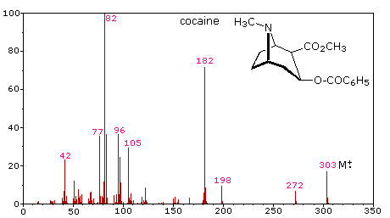
DENDRAL
Identifikovanje trodimenzionalne strukture (prostornih izomera) hemijskog jedinjenja na osnovu masene spektroskopije i iz NMR podataka.

Slide 9
Naivan pristup
Napraviti mapu u kojoj su ključevi svi mogući maseni spektri
Prepoznavanje izomera je onda samo uzimanje vrednosti iz rečnika
Mogli bismo da pronađemo jedino jedinjenja koja imamo u rečniku!
Umesto toga, možemo da iskoristimo činjenicu da je maseni spektar uslovljen strukturom i da je struktura u velikoj meri predvidljiva na osnovu spektra.

Slide 10
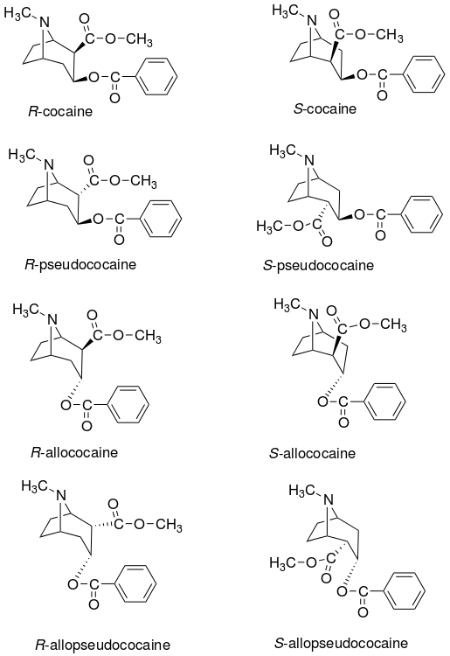
Izomeri za empirjsku formulu
Ako ekspert zna empirjsku (sumarnu) formulu dobijenog jedinjenja, može da predvidi sve moguće trodimenzionalne strukture.
C₁₇H₂₁NO₄

Slide 11
Izomeri za empirjsku formulu
Modelujući fragmentaciju masenog spektra, moguće je predvideti koje veze u svakoj od struktura će se raskinuti, a time i koje fragmente ćemo videti na spektru.
Identifikovanje trodimenzionalne strukture hemijskog jedinjenja za zadatu formulu se svodi na
identifikovanje svih mogućih struktura za zadatu emprijsku formulu
simuliranje procesa masene spektrometrije za svaku strukturu i
poređenje predviđenog spektra sa dobijenim
Dinamički se generiše biblioteka spektara za svaku empirijsku formulu umesto da se pravi biblioteka spektara za sva jedinjenja
Intractable problem! Broj strukturnih izomera za emprijsku formulu često bude veći od 1 000 000.

Slide 12
Podstrukture
Eksperti (ljudi) ipak uspevaju da rešavaju ovaj problem...
Umesto da prave biblioteku svih mogućih izomera, prepoznaju podstrutkutre na osnovu spektra
Uzimaju u obzir samo one izomere koji imaju te podstrukture

Slide 13
DENDRAL
Koristi domensko znanje da identifikuje delove rešenje
Za preostale atome, koristi general-purpose pristup (generisanje svih mogućih izomera)

Slide 14
DENDRAL
DENDRAL sadrži velik broj specijalizovanih potprograma, koji identifikuju podstrukture na osnovu spektra.
Ovi potprogrami su napravljeni na osnovu ekspretskog znanja.

Slide 15
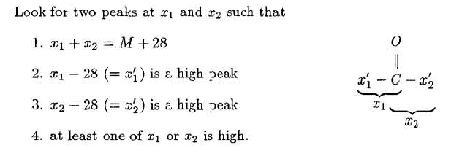
Primer potprograma – ketoni
Ugljenični lanac ima jednaku verovatnoću da se raskine sa obe strane dvostruke karbonatne veze sa kiseonikom.
Očekujemo da će jedan pik na spektru odgovarati ostatku lanca sa CO, a da će drugi pik odgovarati ostatku lanca bez CO.
Potprogram koji idenfikuje ketone dat je na slici pored:

Slide 16
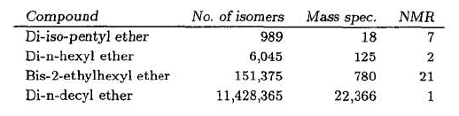
Rezultati
Tabela prikazuje:
Ukupan broj izomera
Broj izomera ako se u obzir uzmu maseni spektri
Broj izomera ako se u obzir uzmu i maseni spektri i NMR podaci

Slide 17
DENDRAL
Iz DENDRAL-a je izvedeno mnogo sistema baziranih na znanju:
MYCIN,
MOLGEN,
PROSPECTOR,
XCON,
STEAMER
Danas ima mnogo softverskih paketa koji rešavaju problem inverzne masene spektrometrije
Ali se ne smatraju AI, već su structure searchers.

Slide 18
SBZ – Terminologija
Podatak
Informacija
Znanje

Slide 19
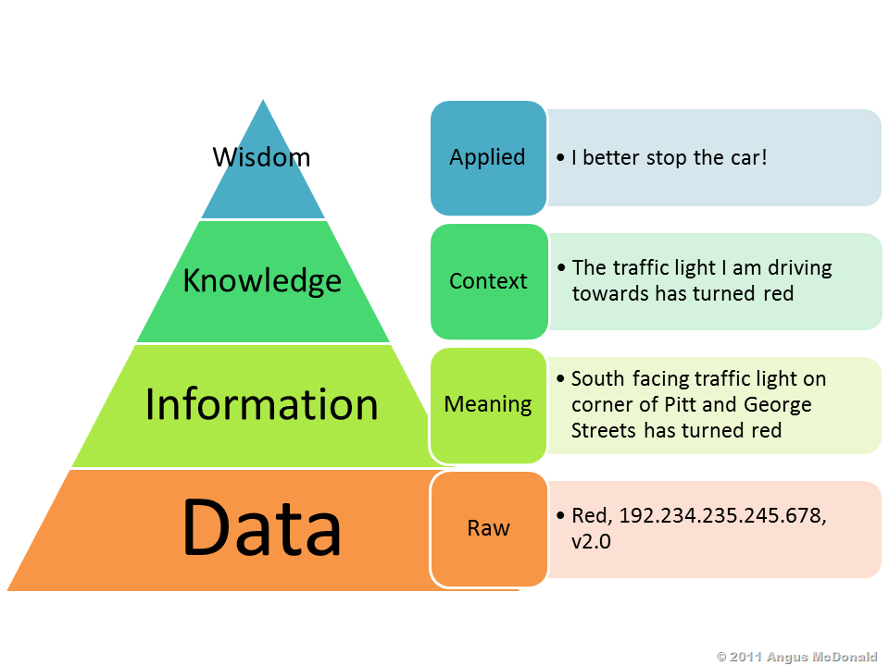
Piramida podataka

Slide 20

Piramida Podataka i kompjuterski baziranih sistema
IS
Stratezi primenjuju moral, principe i iskustvo za generisanje politika
WBS
Mudrost (iskustvo)
Menadžment višeg nivoa generiše znanje sintezom informacija
KBS
Znanje (sinteza)
Menadžment srednjeg nivoa koristi izveštaje/informacije generisane analitičkim postupcima
DSS, MIS
Informacije (analiza)
Osnovne transakcije operativaca korišćenjem sistema za obradu podataka (Transaction processibg Systems - TPS)
TPS
Podaci (obrada sirovih opažanja)
Količina
Sofisticiranost i kompleksnost
Slika 1.7: Piramida podataka: Menadžerska perspektiva
20

Slide 21
Sistemi bazirani na znanju & Znanje
Šta je sistem baziran na znanju?
Sistem koji se oslanja na bazu znanja, t.j. kolekciju znanja preuzetog od ljudi (ne nužno) i skladištenog u sistemu tako da sistem može da rasuđuje (rezonuje) koristeći to znanje.
Šta je znanje?
Znanje je vrsta informacije koju ljudi (ne nužno) koriste za rešavanje problema.
Notes:
3

Slide 22
Znanje – tripartitna definicija
Značenje termina znanje je oduvek bilo i biće predmet diskusija koje rezultuju velikim brojem različitih ”definicija”.
Znanje je opravdano (obrazloženo) istinito uverenje (Platon ( Πλάτων), 428 – 348 PNE). Ova definicija je začetak tzv. tripartitnog pogleda na znanje (istinitost, uverenost, opradvanost).
Znam p ako:
Iskaz p je tačan (istinitost)
Verujem da je p tačno (uverenost)
Moje verovanje da je p tačno je opravdano (opravdanost)
Notes:
4

Slide 23
Znanje – tripartitna definicija
Istinitost:
Ako smatram da je iskaz p tačan i postoji obrazloženje zašto bi p bilo tačno, a p nije tačan, onda svakako ne znam p.
Na primer, mogao bih da smatram da su flamingosi sivi i da iznesem evolutivno obrazloženje da je tako (recimo da to doprinosi da budu teže uočeni od strane predatora). Činjenica da su ružičasti čini moje uverenje neznanjem.
Uverenost
Ukoliko je p tačno i obrazloženo je, ali ja nisam uveren u p, ne znam p
Primer (dvostruko mišljenje u Staljinovom govoru)
„Zalažemo se za odumiranje države, a istovremeno i za diktaturu proleterijata koja predstavlja najmoćniju državu koja je postojala do sada. Da li je to „kontradiktorno“? Jeste, ali kontradikcija je živa stvar i u potpunosti odražava Marksističku dijalektiku.“
Iako postoji kontradikcija i obrazloženo je da postoji kontradikcija, odbijam da verujem da je iskaz nelogičan
Opravdanost
Ako je p tačno i postoji obrazloženje da je tako, ali obrazloženje je neopravdano, onda ne znam p.
Na primer, osuđenik je kriv i član porote proceni da je kriv na osnovu izgleda osuđenika. Iako je p tačno i obrazloženo, porotnik ne zna p.

Slide 24
Znanje – tripartitna definicija
Postavlja se pitanje da li su opravdanost, istinitost i uverenost potpuno nezavisni i neophodni u svakom slučaju. Postoje pristupi koji eleminišu ili relaksiraju neki od elemenata.
Krajem 20tog veka znanje se definiše kao neka vrsta informacije (Frederik Drecke, 1932 - 2013).
Ali i tu postoje različiti pristupi, čak neki autori definišu znanje posredstvom informacije, a drugi definišu informaciju posredstvom znanja.

Slide 25
Znanje u našem vremenu: čemu znanje “liči”, šta ono “može da uradi”
Zato što je znanje pogonska snaga društava baziranih na znanju, fokus je na praktičnim mogućnostima, a ne na suštini (pretpostavljenoj) znanja (Niels Gottschalk-Mazouz: “Internet and the flow of knowledge: Which ethical and political challenges will we face?”)
‘Znanje’ se rekonstruiše kao kompleksan koncept, sličan konceptu klastera u lingvistici koji se sastoji od 7 karakteristika (ni potrebnih ni dovoljnih) koje znanje čine pogonskom snagom društava baziranih na znanju

Slide 26
Sedam karakteristika koncepta znanja
Znanje ima praktičan aspekt
Znanje jeste ili nije personalno ograničeno
Znanje ima normativnu strukturu
Znanje je interno umreženo
Znanje je eksterno umreženo
Znanje je dinamično
Znanje ima institucionalne kontekste

Slide 27
F1 - Znanje ima praktičan aspekt
Znanje ima vrednost zato što pomaže pri rešavanju problema. Obuhvaćeni su problemi orijentacije, evaluacije i refleksije.
Dakle, znanje se ne sastoji samo u poznavanju objektivnih činjenica. Štaviše, zbog svog praktičnog aspekta, svaki “komad” znanja povezan je sa (praktičnim) situacijama, ne samo sa jednom situacijom već (obično) sa sličnim situacijama iz (praktično definisanog, šireg ili specifičnijeg) domena znanja.

Slide 28
F2 - Znanje jeste ili nije personalno ograničeno
Znanje dolazi u dva vida:
(1) kao personalno ograničeno - personalizovano (kao prirodno u psihologiji);
(2) kao personalno neograničeno - (eksterno) reprezentovano (ali ipak ograničeno na ili inkoroprirano u objekte).
Eksterne simboličke reprezentacije mogu da budu u obliku teksta, slike, zvuka – svega što se može razumeti, odnosno svega što može da bude nosač znanja.
Celokupna dinamika nastajanja i korišćenja znanja ne može se razumeti bez uključivanja oba vida znanja i njihovih međuzavisnosti.
Za nastajanje i korišćenje personalizovanog znanja potrebno je reprezentovano znanje i obrnuto; dakle, potreban je mehanizam transmisije personalizovanog znanja između dve individue i mehanizam prevođenja eksterne reprezentacije u personalnu.

Slide 29
F3 - Znanje ima normativnu strukturu
Normativna struktura: Trajno važeći paterni (norme) očekivanog ponašanja u društvu ili organizaciji
Fina normativna struktura znanja je najmanje dvostruka:
Znanje se sastoji od prepoznatih tvrđenja, tj. tvrđenja koja nisu samo prepoznata kao tvrđenja ( “kandidatsko znanje”), već i kao uspešna tvrđenja. U odnosu na osobinu F1, može se reći da su kandidatska znanja moguća rešenja za manje ili više datih problema.
Normativne komponente tih tvrđenja mogu se dalje analizirati, n.pr. kao sačinjene od normativnih posvećenosti i prava što dozvoljava da se reformulišu neki dublji pogledi u tripartitnu definiciju.

Slide 30
F4 – Znanje je interno umreženo
Entitet koji predstavlja znanje ima svoju internu strukturu (delovi su u određenim međusobnim relacijama) a celokupni entitet je u određenim relacijama sa drugim (eksternim entitetima).
Predlog je da se ove relacije osmisle po analogiji sa mrežom.
Učenje je integracija znanaja u postojeću strukturu znanje, a ta integracija se dešava u eksplicitnom ili implicitnom procesu interpretacije, obrazlaganja, primene, dopunjavanja, itd.
Zbog toga znanje ima internu strukturu čiji su delovi opet znanja, ali na različitom nivou formacije.
Metaforički rečeno, znanje je mreža koja dozvoljava da se uhvati određena vrsta ribe u zadatom okruženju (n.pr. spoznaja i rešavanje problema u određenom domenu).
Mrežne reprezentacija znanja igrale su ključnu ulogu u evoluciji sistema baziranih na znanju i biće detaljno analizirane na ovom predmetu, posebno u predavanjima o predstvljanju znanja.

Slide 31
F5 – Znanje je eksterno umreženo
Znanje mora da bude povezano sa drugim znanjem da bi bilo znanje.
To već važi i u Platonovoj definiciji: da bi uverenje bilo znanje, uverenje se mora opravdati (obrazložiti) nečim drugim (drugim znanjima).
Odnosno ne može da stoji izvan sistema preostalih znanja.
Sistem znanja mora da bude konzistentan
Konzistentnost sistema nije dovoljna da bi se mogla tvrditi validnost znanja
Na primer, paranoindne ideje mogu da budu konzistentne
Obrazloženje je takođe obrazloženo nečim drugim, a sva ta obrazloženja mogu da budu različita
Vrlo je retko se tvrdi da postoji nešto što je razlog svemu ostalom i što stoji mimo svega ostalog – Ungrund.
Dakle, mrežni karakter znanja nas vodi ka holističkoj (ὅλος na grčkom – celina) slici umreženog znanja: znanje je umreženo sa znanjem i interno (sastoji se od znanja) i eksterno (podržava drugo znanje kao znanje).
Sledi da naše web znanje nećemo moći da rekonstruišemo na način da se kreće od jednog jedinog znanja potpuno tačnog, već znanje pretpostavlja drugo znanje.

Slide 32
F6 – Znanje je dinamično
Manuel Kastels (1942) je karakterisao znanje kao generisanje znanja u “kumulativnoj povratnoj sprezi”. Ićiro Nonaka (1935) i Hirotaka Takeuči (1946) su napisali da je to ”dinamički ljudima svojstven proces opravdavanja ličnih uverenje radi dostizanja ‘istine’.” Time su eksplicitno pridodali značenje “dinamičko” takvoj definiciji karakterišući znanje u potpunosti kao proces, a ne kao stanje ili propoziciju.
Da je znanje dinamičko znači da se ono menja i da ta promena nije samo porast, (iako jeste porast?) i to nelinearan u vremenu. Znanje se prikuplja, stavlja na raspolaganje, prepoznaje se, koristi/primenjuje, prodaje i kupuje, beleži, prenosi, deli sa drugima ili drži u tajnosti, reformuliše, itd. Novo znanje može da obezvredi staro ili da mu poveća vrednost. Znanje se može i zaboraviti, ili može da nestane ako se dugo ne koristi.
Povremeno, može da dođe i do velikih konceptualnih promena (Zemlja je ravna ploča, Zemlja je lopta).
Znanje živi u vremenu, ali i u prostoru; postoje lokalne kulture znanja sa jedne strane i globalna cirkulacija (nekih) znanja sa druge strane i postoje interakcije između njih.

Slide 33
F7 – Znanje ima institucionalne kontekste
Produkcija i distribucija znanja su važni za institucije: škole, univerziteti, laboratorije, biblioteke, arhive, naučne institute...
Ali i bolnice, azile, zatvore, vojne institucije, ...
Potvrdi nečega kao znanja prethodi “individualno i institucionalno prepoznavanje”, kako je to izrazio Kristof Hubig (Nemački filozof, rođen 1952.): To je prepoznavanje od strane drugih institucija ili, u krajnjem slučaju, individualno prepoznavanje koje datu instituciju čini nadležnom ili čini da ona postane zastarela.
U savremenom društvu oni koji poseduju znanje više nisu samo pojedinci ili male grupe i teško da bilo koji pojedinac može relevantno znanje danas da prikupi sam.
I obrnuto, znanje je veoma važno za održavanje institucija. Peter Berger (američki sociolog austrijskog porekla, rođen 1929) i Tomas (Tomaž) Lukman (američki sociolog austrijsko-slovenačkog porekla, rođen 1927) u knjizi “Društvena konstrukcija stvarnosti” (1966) govore o znanju kao o “zaštitnim nadstrešnicama nad institucionalnim redom”. Dakle, znanjem vladaju institucije ali znanje takođe stabilizuje institucije (i relacije prakse i moći koje sa njima idu).

Slide 34
Kako se to slaže sa Platonovom definicijom
Uverenost je zastupljeno u karakteristici F2 (“personalno ograničeno”) i u F7 (kao individualno prepoznato).
Opravdanost je zastupljeno u karakteristici F5 (eksterno inferencijalno umreženo),
Istinitost zavisi od konkretne teorije istinitosti u F1 (pragmatska), F5 (koherentistička) ili F2/F7 (konstruktivistička).
U svakom slučaju, komponentne tripartitnih definicija nisu ni potrebni ni dovoljni uslovi za znanje onako kako ga posmatra Gottschalk- Mazouz.

Slide 35
Znanje – šta obuhvata i kakvo može da bude
Bez daljih pretenzija na obuhvatnost – dakle, u okvirima ovoga kursa znanje:
obuhvata:
činjenice, koncepte, procedure, modele, heuristuke, primere.
može da bude:
Specifično ili opšte
Egzaktno ili približno
Proceduralno ili deklarativno

Slide 36
Komponente znanja
Činjenica: stvar koja se zna ili je dokazano da je istinita.
Koncept: apstrakcija ili uopštenje iskustva ili rezultat transformacije postojećih koncepata.
Procedura: uspostavljen ili službeni način činjenja nečega; niz akcija koje se sprovode po određenom redosledu i načinu.
Model: reprezentacija (obično pojednostavljena) sistema ili složenog entiteta.
Heuristika: iskustveno bazirana tehnika za rešavanje problema, učenje i otkrivanje kojom se dolazi do rešenja koje nije garantovano optimalno ali je dovoljno dobro za zadati skup ciljeva.
Primer: jedna od više stvari, ili deo nečega što se uzima da pokaže karakter celine.

Slide 37
Sistem baziran na znanju (SBZ)
Oslanja se na (najčešće simbolički i eksplicitno) reprezentovano znanje da bi izvršio zadatke.
Koristi metode rasuđivanja/zaključivanja da bi izveo novo znanje.
Obično je ograničen na specifični problemski domen, iako postoje sistemi koji pokušavaju da obuhvate zdravorazumsko znanje
General Problem Solver (Newell, Shaw, Simon)
Cyc (Lenat)

Slide 38
Glavne komponente SBZ
Korišćenje
Ekspertiza
Baza znanja
Činjenice/Informacije
Korisnički interfejs
Modul za zaključivanje
Ekspertiza
Razvoj
© Franz J. Kurfess

Slide 39
Komponente SBZ
Baza znanja je repozitorijum domenskog znanja i meta znanja.
Modul za zaključivanje je softverski program koji zaključuje na osnovu znanja u bazi znanja
Obogaćuje sistem mogućnostima samoučenja
Baza znanja
Modul za zaključivanje
Obrazlaganje rezonovanja
Samo-učenje
Korisnički interfejs
Interfejs koji omogućuje korisnicima da rade u jeziku koji razumeju
Obezbeđuje objašnjenja postupka rezonovanja
Figure 1.10: Opšta struktura SBZ
39

Slide 40
Detalji strukture SBZ
Baza znanja
Modul za prikupljanje znanja
Modul za
zaključivanje
Korisnički interfejs
Agenda
Modul za obrazlaganje
Radna memorija
© Franz J. Kurfess

Slide 41
Elementi SBZ
Baza znanja
Modul za zaključivanje
Radna memorija
Agenda
Modul za obrazlaganje rezonovanja
Modul za prikupljanje znanja
Korisnički interfejs

Slide 42
ES bazirani na pravilima
Pravilima se mogu predstavljati
Relacije
Preporuke
Direktive
Strategije
Heuristike

Slide 43
ES bazirani na pravilima
Znanje se predstavlja pomoću IF-THEN pravila
IF pretpostavka THEN zaključak
Tipično su podržane logički operatori nad pretpostavkama
AND, OR, NOT
Pretpostavka se sastoji od dva dela
(Lingvistički) objekat
Vrednost
Povezani su operatorom
Na primer traffic light is red
Traffic light – lingvistički objekat
Red – vrednost
Is - operator

Slide 44
ES bazirani na pravilima
Modul za zaključivanje određuje pravilo/pravila čiji su preduslovi (IF deo, leva-strana) zadovoljeni
U zadovoljenom pravilu Leva-strana mora da se slaže sa činjenicama u radnoj memoriji
Zadovoljena pravila se smeštaju u Agendu
Pravila u Agendi se mogu aktivirati (engl. “fired”)
Aktivirano pravilo može da generiše nove činjenice putem svoje Desne-strane (Akcije, zaključka)
Aktivacija jednog pravila može zatim da izazove aktiviranje sekvence drugih pravila

Slide 45
Primer pravila
IF … THEN pravila
Rule: Red_Light
IF the light is red
THEN stop
Rule: Green_Light
IF the light is green
THEN go
Uslov
(leva-strana)
Akcija
(desna-strana)
Uslov (leva-strana)
Produkciona pravila
the light is red ==> stop
the light is green ==> go
Akcija
(desna-strana)

Slide 46
Primer MYCIN pravila
Format čitljiv za ljude
IF the stain of the organism is gram negative
AND the morphology of the organism is rod
AND the aerobiocity of the organism is gram anaerobic
THEN there is strongly suggestive evidence (0.8)
that the class of the organism is enterobacteriaceae
Zašto bi pravila bila eksternalizovana u bazu znanja, umesto da budu implementirana u programskom kodu?
MYCIN Format
IF (AND (SAME CNTEXT GRAM GRAMNEG)
(SAME CNTEXT MORPH ROD)
(SAME CNTEXT AIR ANAEROBIC)
THEN (CONCLUDE CNTEXT CLASS ENTEROBACTERIACEAE
TALLY .8)
[Durkin 94, p. 133]

Slide 47
Ciklus rada modula za zaključivanje
Razrešavanje konflikta
Uzimanje pravila najvišeg prioriteta iz Agende
Izvršavanje
Izvršavaju se akcije Desne-strane odabranog pravila
Pravilo se uklanja iz Agende
Uparivanje
Ažuriranje agende
Pravila iz Baze znanja čije su Leve-strane zadovoljene, dodaju se u Agendu
Pravila iz Agende čije Leve-strane nisu zadovoljene, uklanjaju se iz Agende
Završetak ciklusa
U Agendi nema više pravila
Eksplicitna “stop” komanda

Slide 48
Ulančavanje unapred
Ulančavanje unapred (forward chaining), podacima vođeno (data-driven)
Rezonovanje od činjenica ka zaključku
U svakom koraku se aktivira (tačno jedno) pravilo najvišeg prioriteta
Pravilo se može aktivirati ako su svi delovi Leve-strane zadovoljeni
Kada se aktivira, pravilo dodaje nove činjenice u radnu memoriju
Sve dok postoje, činjenice se koriste za zadovoljavanje Levih-strana pravila
Proces se zaustavlja kada više nema pravila u agendi koja bi se mogla aktivirati
Često se koristi u ES-a realnog vremena za nadgledanje i upravljanje
primeri: CLIPS, OPS5
Sakupe se sve informacije i onda se iz njih zaključi sve što može da se zaključi
Često se dešava da aktiviranje pravila nema nikakvu posledicu na planirani rezultat
Neefikasno ako znamo hipotezu, a želimo da proverimo da li je zadovoljena

Slide 49
Ulančavanje unazad
Ulančavanje unazad (backward chaining), upitom vođeno (query-driven)
Polazeći od hipoteze (upit), traže se pravila i činjenice dok se svi uslovi hipoteze ne zadovolje
Prvo se traže pravila u bazi znanja koja bi mogla da dokažu hipotezu
To su pravila čija desna-strana je hipoteza
Ako ne postoje takva pravila, hipoteza je oborena
Ako postoje
Proverava se da li su leve-strane zadovoljene činjenicama
Ako jesu, hipoteza je dokazana
Ako nisu, leva-strana postaje podhipoteza i rekurzivno se ponavlja ciklus
Ciklus se ponavlja dok se ne obori hipoteza (neka od podhipoteza ne može da se izvede iz baze znanja) ili se ne dokaže hipoteza (sve njene podhipoteze se izvode iz baze znanja)
Često se koristi u dijagnostici i sistemima za konsultovanje
primeri: EMYCIN

Slide 50
Razrešavanje konflikta
Rule 1:
IF the ’trafic light’ is green
THEN the action is go
Rule 2:
IF the ’trafic light’ is red
THEN the action is stop
Rule 3:
IF the ’trafic light’ is red
THEN the action is go

Slide 51
Razrešavanje konflikta
Imamo 2 pravila koja imaju istu levu-stranu
Pravila 2 i 3
Oba mogu da budu aktivirana ako je ispunjen uslov the ’trafic light’ is red
Rezoner treba da odluči koje od pravila će se aktivirati
Metod odabira pravila u ovakvim slučajevima se zove razrešavanje konflikta (conflict resolution)

Slide 52
Razrešavanje konflikta
Tri strategije
Odabira se pravilo najvišeg prioriteta
Najčešće kada se pravi baza znanja redosled pravila određuje njihov prioritet
Pogodno za manje baze znanja (do 100 pravila)
Odabira se najspecifičnije pravilo
Koriste ste metapravila
Pravila o pravilima
Na primer, pravila koja zadaje ekspert imaju više prioritete nego pravila koje zadaje početnik

Slide 53
Razrešavanje konflikta
U ulančavanju unapred (uz činjenicu traffic_light=red), kada bi razrešavanje konflikta bilo implementirano naivno, situacija bi bila sledeća:
Prvo bi se aktiviralo pravilo 2
U radnu memoriju bi bila postavljena činjenica action=stop
Pošto ima još pravila čije leve strane su zadovoljene, aktiviralo bi se pravilo 3
U radnu memoriju bi bila postavljena činjenica action=go
Konačan zaključak bi bio action=go

Slide 54
Razrešavanje konflikta
U ulančavanju unazad (uz činjenicu traffic_light=red) nemamo ovaj problem
Moćićemo da dokažemo i hipotezu go i hipotezu stop

Slide 55
Temelji SBZ
Sistemi bazirani na pravilima
Modul za zaključivanje
Baza znanja
Slaganje paterna
Razrešavanje konflikata
Činjenice
Pravila
Rete Algoritam
Postova produkciona pravila
Izvršenje akcije
Markovljev Algoritam

Slide 56
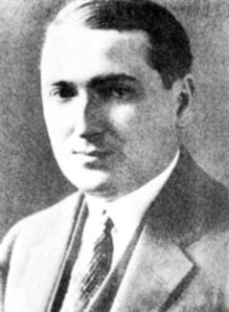
Emil Leon Post
11 Februar 1897. –21 April 1954.
Poljski Jevrejin, porodica emigrirala u SAD dok je bio dete.
Diplomirao matematiku na Siti koledžu Njujork, doktorirao na Kolumbija Univerzitetu
Bavio se logikom i formalnim jezicima
Tablice istinitosti
Dokaz kompletnosti propozicionog računa aksiomatizovanog u Principia Mathematica
Teorija rekurzije
1936, nezavisno od Alana Tjuringa, razvio je matematički model računanja sličan Tjuringovoj mašini.
http://en.wikipedia.org/wiki/Emil_Post

Slide 57
Postovi produkcioni sistemi
Produkciona pravila koristio je logičar Emil L. Post ranih 40tih godina XX veka u simboličkoj logici
Postov teorijski rezultat
Svaki sistem u matematici ili logici može se zapisati u obliku produkcionog sistema
Osnovni principi produkcionih pravila
Skup pravila za konverziju skupa stringova u drugi skup stringova
Ova pravila poznata su i pod nazivom pravila prepisivanja (rewrite rules)
Jednostavna sintaktička manipulacija stringovima
Nije potrebno nikakvo razumevanje niti interpretacija!
Koriste se i za definisanje gramatika jezika
n.pr. BNF gramatike programskih jezika

Slide 58
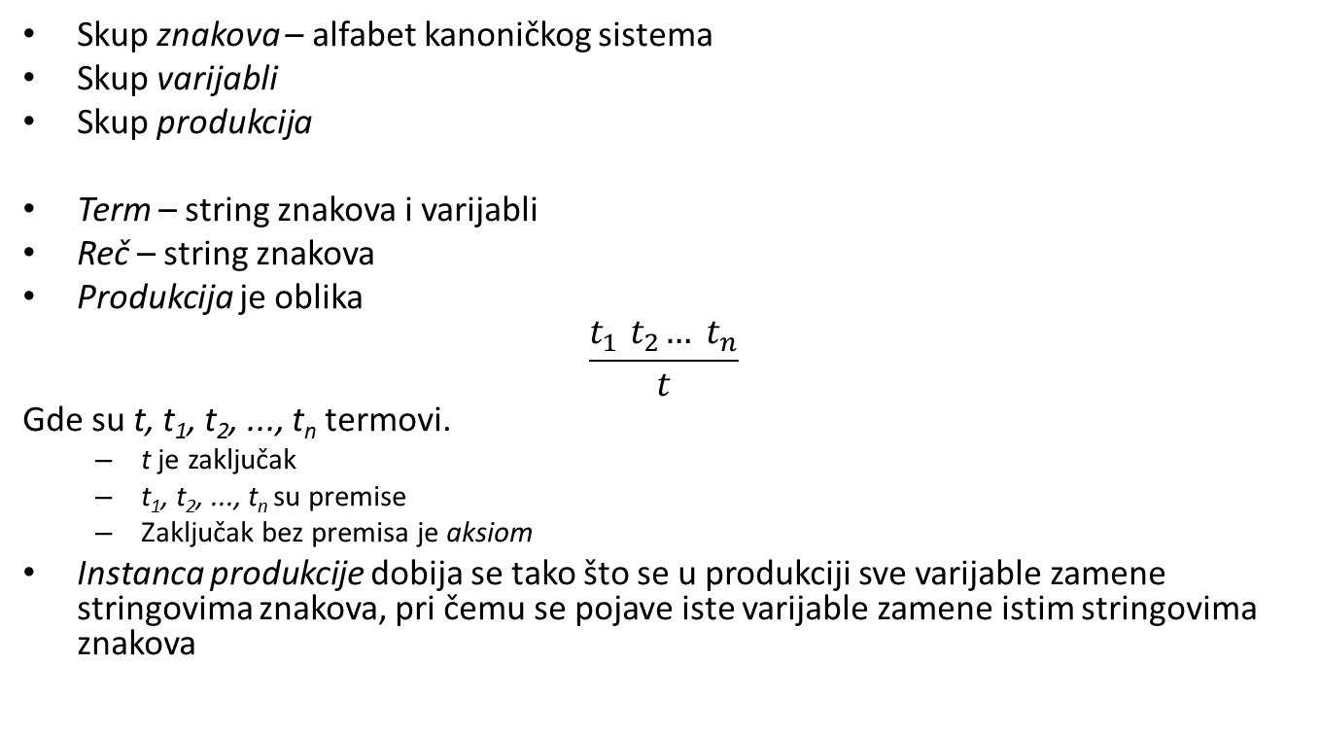
Postov kanonički sistem
Skup znakova – alfabet kanoničkog sistema
Skup varijabli
Skup produkcija
Term – string znakova i varijabli
Reč – string znakova
Produkcija je oblika
$$\frac{t_{1}{ t}_{2}{… t}_{n}}{t}$$
Gde su t, t₁, t₂, ..., t_{n} termovi.
t je zaključak
t₁, t₂, ..., t_{n} su premise
Zaključak bez premisa je aksiom
Instanca produkcije dobija se tako što se u produkciji sve varijable zamene stringovima znakova, pri čemu se pojave iste varijable zamene istim stringovima znakova

Slide 59
Primer – MU slagalica
Imamo znakove M, I, U
Treba transfomisati aksiom MI u string MU primenom sledećih pravila:
xI -> xIU (dodajemo U na kraj svakog stringa koji se završava sa I)
Mx -> Mxx (uduplamo string koji sledi posle M)
xIIIy -> xUy (tri pojave I se zamene sa U)
xUUy -> xy (dve vezane pojave U se brišu)

Slide 60
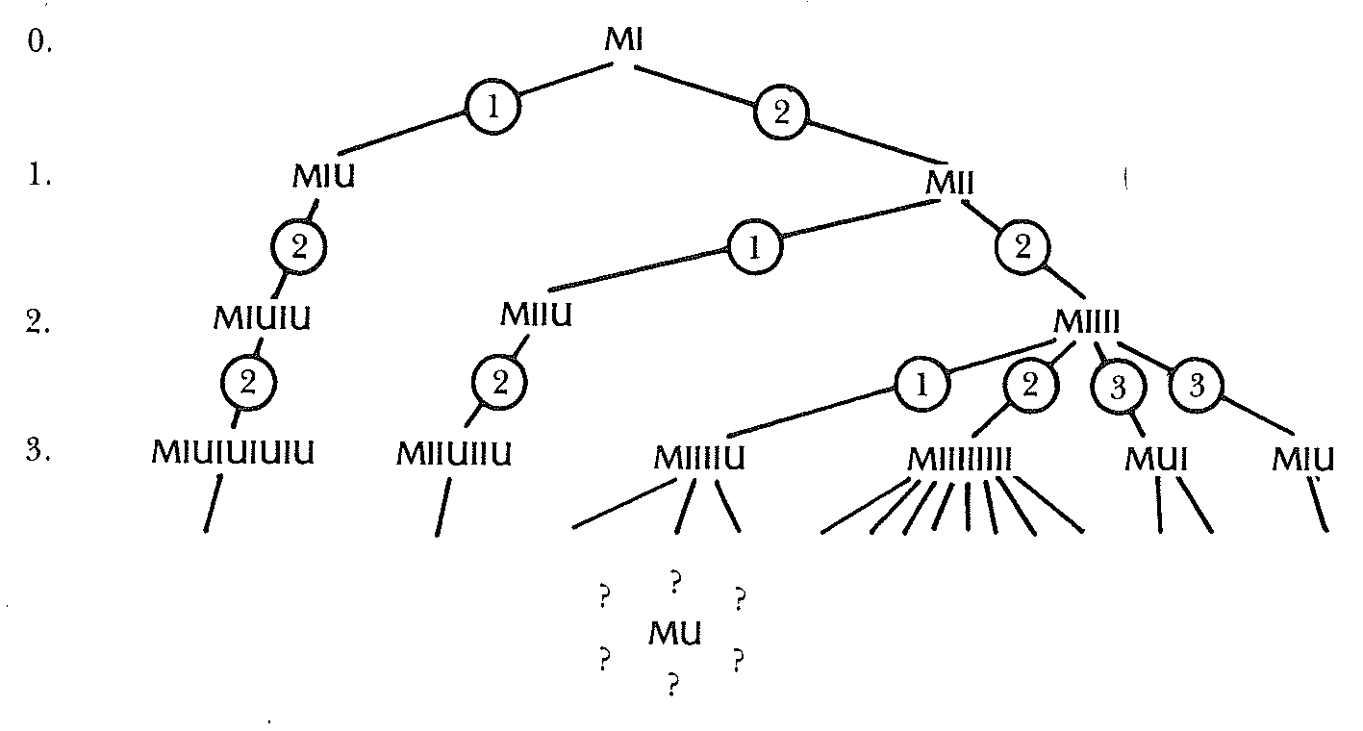
MU slagalica

Slide 61
MU slagalica - rešenje
U datom kanoničkom sistemu nije moguće produkovati zahtevani string
Zašto?

Slide 62
MU slagalica - rešenje
U datom kanoničkom sistemu nije moguće produkovati zahtevani string
Zašto?
Da bi se „izbrisali“ karakteri I treba da ih bude 3 vezanih (III)
Inicijalno imamo jednu pojavu karaktera I, što nije deljivo sa 3
Primena pravila 2 - dupliranje broja koji nije deljiv sa 3 uvek će dati broj koji nije deljiv sa 3
Primena pravila 3 – oduzimanje broja 3 od broja koji nije deljiv sa 3 uvek će rezultovati brojem koji nije deljiv sa 3

Slide 63
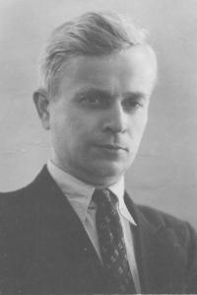
Markovljev algoritam
1950tih godina Andrej Andrejevič Markov ( Андре́й Андре́евич Ма́рков) mlađi, sin Andreja Markova starijeg (Markovljevi lanci), uveo je prioritete kao kontrolnu strukturu produkcionih sistema
Pravila sa većim prioritetima se prvo aktiviraju
Omogućuje efikasnije izvršavanje produkcionih sistema
Ali još uvek nedovoljno efiksano za SBZ sa velikim skupovima pravila
http://logic.pdmi.ras.ru/Markov/fotografii/portrait%5E.jpg

Slide 64
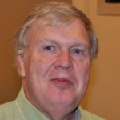
Rete Algoritam
Razvio ga je Charles L. Forgy na Carnegie Mellon univerzitetu kasnih 70tih godina 20 veka za OPS (Official Production System) ljusku
Skladišti informacije o prethodnicima u mreži
U svakom ciklusu samo proverava promene u mreži
Značajno poboljšava efikasnost
Naivni algoritma koji bi isprobavao
sve kombinacije pravila i činjenica
bio bi eksponencijalne složenosti

Slide 65
RETE algoritam
Provera zadovoljenosti (matching) činjenica za pravila u rule engine-ima
Pravila su skup uslova i akcija
Činjenica je vektor svojstava
Uslovi testiraju svojstva činjenica

Slide 66
RETE algoritma
Smanjuje redundanciju kroz deljenje čvorova
Čuva delimična zadovoljavanja uslova, čime se izbegava ponovna evaluacija kompletnih uslova za činjenice
Na efikasan način rukuje činjenicama u memoriji

Slide 67
RETE mreža
Rete lat. – mreža
Rete su usmereni aciklični grafovi koji predstavljaju skupove pravila
Predstavljaju se korišćenjem mreže memorijskih objekata.
Činjenica je n-torka svojstava
Proveravaju da li atributi činjenica zadovoljavaju uslove pravila.
Pravila koja zadaju developeri ili ekspreti dinamički se prevode u RETE mrežu.
Za svaku činjenucu kreira se kreira se element radne memorije (WME) koji predstavlja tu činjenicu.
Svaka činjenica (WME) ulazi u mrežu kroz korenski čvor mreže
Korenski čvor prosleđuje činjenicu svojim child čvorovima
Prolazi kroz neku od grana stabla (pri tome možda biva sačuvana za sledeće prolaze) dok ne stigne do nekog od krajnjih čvorova.
Funkcionišu kao tip relacionog procesora upita koji izvršava operacije projekcije, selekcije i uslovnog objedinjavanja nad činjenicama koje imaju proizvoljan broj svojstava.

Slide 68
Osnovna topografija Rete mreže: Alfa mreža
Uslov koji se odnose na jednu činjenicu (skup svojstava).
Alfa mreža: „Leva" (alfa) strana grafa čvorova formira diskriminacionu mrežu koja je odgovorna za odabir pojedinačnih elemenata radne memorije (WME), odnosno činjenica.
Odabir je na bazi testova uslova koji uparuju atribute WME sa konstantnim vrednostima.
Ako se ERM uspešno upari sa uslovima predstavljenim jednim čvorom, prosleđuje se sledećem čvoru.
Svaka grana alfa mreže završava se alfa memorijom
Alfa memorija čuva WME-ove (činjenice!) koje zadovoljavaju sve uslove predstavljene alfa čvorovima prođene grane afla mreže
WME-ovi koji ne zadovoljavaju makar jedan uslov u grani alfa mreže ne čuvaju se u alfa memoriji te grane
Svi WME-ovi koji predstavljaju isti entitet prolaze istu granu alfa mreže.
Grane alfa mreže mogu se račvati da bi se izbegla uslovna redundancija.

Slide 69
Osnovna topografija Rete mreže: Beta mreža
Uslovi u kojima se objedinjuju činjenice.
„Desna" (beta) strana grafa prvenstveno izvršava objedinjavanje WME-ova.
Opciona je.
Sastoji se od čvorova sa 2 ulaza, gde svaki čvor ima "levi" i „desni" ulaz.
Svaki beta čvor šalje izlaz na beta memoriju.
Beta čvorovi obrađuju tokene.
Jedan token iz alfa mreže u beta mrežu unosi jedan WME (činjenicu).
Beta čvor može da kreira token koji sadrži listu WME-ova koji predstavlja delimični matching više činjenica (beta mreža objedinjuje WME-ove!).
Taj token se:
Smešta u beta memoriju (svaki beta čvor ima svoju memoriju)
Prosleđuje dalje child čvorovima u beta mreži
Token (lista WME-ova, činjenica) koji stigne do kraja mreže je potpuni match činjenice u tokenu sa uslovima jednog pravila.
Za svaki token koji stigne do krajnjeg čvora će se aktivirati pravilo predstavljeno tom granom mreže.

Slide 70
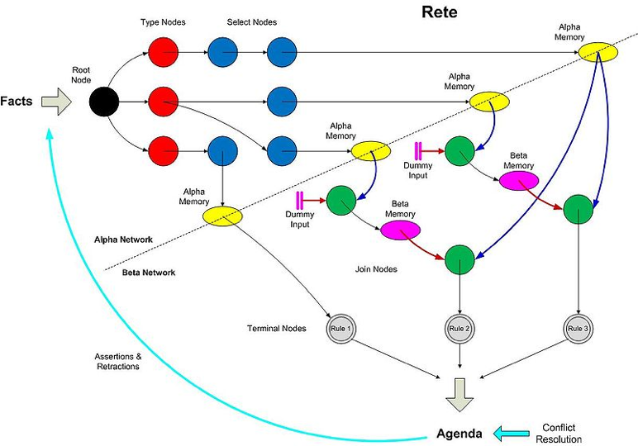
Osnovna topografija Rete mreže
http://en.wikipedia.org/wiki/File:Rete.JPG
70

Slide 71
RETE algoritam
Ono što smo mi pokazali je logički pogled na RETE
Odličan i vrlo detaljan opis RETE algoritma sa implementacijama postoji u http://reports-archive.adm.cs.cmu.edu/anon/1995/CMU-CS-95-113.pdf

Slide 72
RETE algoritam primer
if award miles for last year or current year > 25,000 then status = Silver
if award miles for last year or current year > 100,000 then status = Gold
If flight is less than 500 miles then award 500 miles
If flight is 500 miles or more then award flight miles
if category is business or first then award 50% bonus miles
if status is Gold and airline is not partner then award 100% bonus miles
if status is Silver and airline is not partner then award 20% bonus miles
if member signed up for 3-flights-for-5k-in-March and number of return flights in March 2011 = 3 then award 5,000 additional miles
if status becomes Gold then award 8 upgrade certificates

Slide 73

Alfa čvorovi

Slide 74
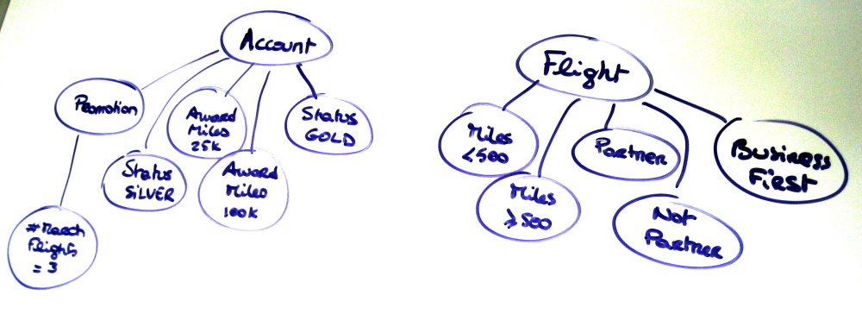
Uslovi

Slide 75
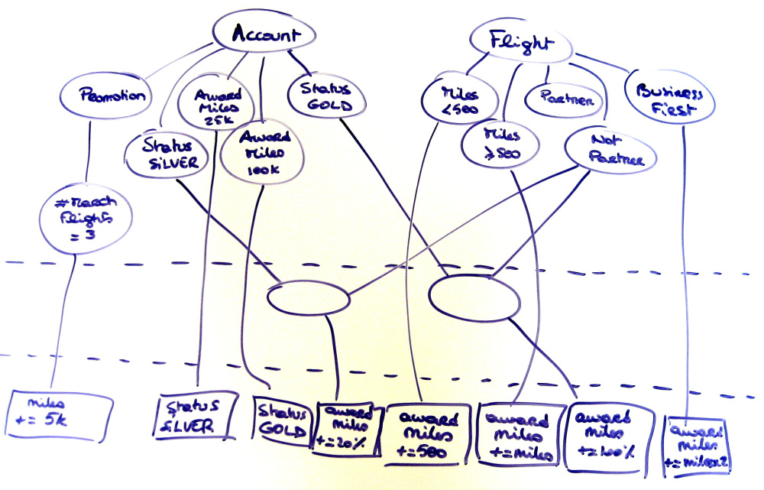
Beta čvorovi (spojevi)

Slide 76
Primer
Joe putuje iz Vašingtona u San Francisko.
Let je 2,419 milja.
Joe je već prešao 150k milja.

Slide 77
RETE ciklus: evaluacija
Account alfa čvor Joe:
Već je prešao preko 150k milja -> Status GOLD (dodato u agendu)
Flight alfa čvor Let Vašington – San Francisko:
Više od 500 milja -> dodeli besplatne milje (dodato u agendu)
Nije partnerski let (dodato u agendu)

Slide 78
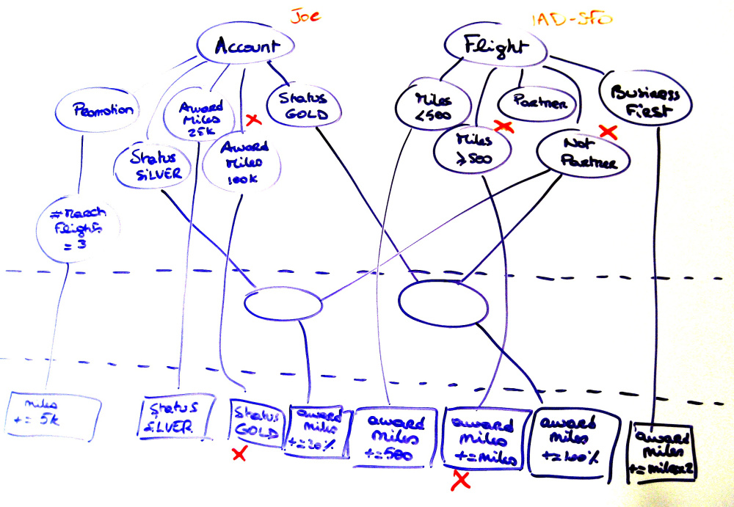
RETE ciklus: evaluacija

Slide 79
RETE ciklus: izvršavanje
Sva pravila za koja su uslovi ispunjeni trebaju da se izvrše
Pravila se sortiraju u agendi prema prioritetu i izvršavaju prema prioritetu, čime se izbegavaju konflikti
Pravila:
GOLD status – postavi se za nalog
Dodeljivanje milja – Joe sada ima 152.419 milja na svom nalogu

Slide 80
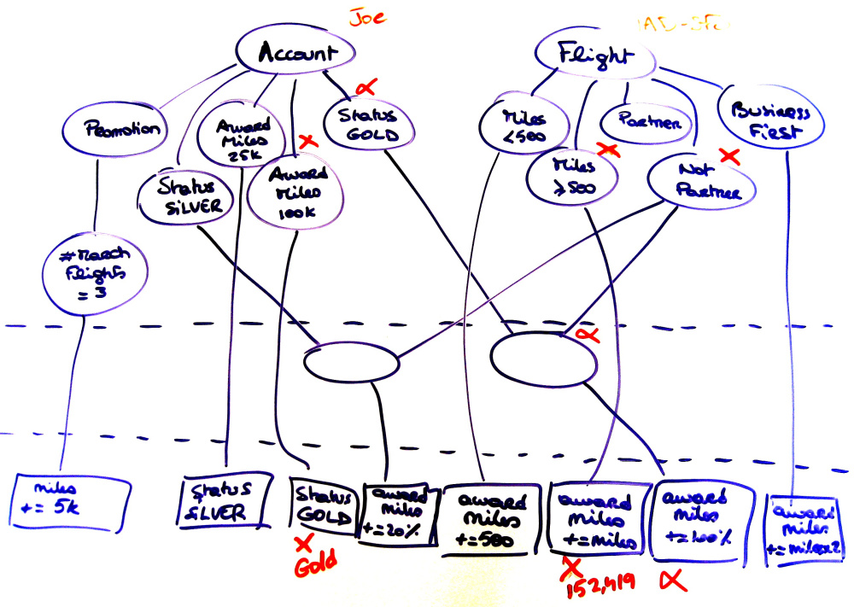
Ponavljanje RETE ciklusa: evaluacija

Slide 81
RETE algoritam - proširivanje
Proširivanje RETE mreže bazira se na ponovnom korišćenju postojećih pravila
U poslednjih 40 godina nije bilo supstancijalnog pomaka u algoritmima koji se koriste u rule based sistemima
Većina savremenih rule based sistema koristi neku varijantu RETE algoritma
Rete II, Rete III, Rete-NT je predložio Forgy, ali nisu javno dostupni

Slide 82
Prednosti ES baziranih na pravilima
Prirodna reprezentacija znanja
Eksperti često svoje znanje iskazuju upravo u obliku pravila
Uniformna struktura
Sva pravila imaju oblik IF-THEN
Razdvajanje znanja od rezonovanja
Pojednostavljuje održavanje baze znanja
Omogućuje da različite aplikacije mogu da koriste isti shell
Omogućuje da se ista baza znanja može koristiti sa različitim tehnikama zaključivanja
Nepotpuna i neprecizna znanja
ES bazirani na pravilima najčešće omogućuju predstavljanje i korišćenje nepotpunih i nepreciznih znanja

Slide 83
Nedostaci ES baziranih na pravilima
Nejasna veza između pravila
Teško je ustanoviti kako pojedinačno pravilo učestvuje u celokupnoj strategiji
Neefikasne strategije pretrage pravila
U slučajevima u kojima je baza znanja velika (preko 100 pravila) ES ume da bude spor jer se pretražuje čitava baza znanja u svakom ciklusu
Posledica: veliki sistemi bazirani na pravilima mogu da budu neadekvatni za real-time aplikacije
Nemogućnost učenja
Proširivanje baze znanja je posao inženjerstva znanja, retko je podržana mogućnost samo-učenja

Slide 84
SBZ alati
SBZ jezici
Jezici visokog nivoa posebno dizajnirani za predstavljanje znanja i rezonovanje
SAIL, KRL, KQML, DAML, OWL (Web Ontology Language)
Vidi i http://en.wikipedia.org/wiki/Category:Knowledge_representation_languages
ES ljuske
Alat za razvoj ES –a/okruženje za koje korisnik obezbeđuje bazu znanja
CLIPS, JESS, Mycin, Babylon, G2, nools, Drools...
Više na http://www.kbsc.com/rulebase.html
Alati za razvoj ontologija
Protégé,OntoEdit, WebODE
Više na http://www.w3.org/2001/sw/wiki/Category:Development_Environment

Slide 85
Novi pravci povezani sa SBZ
Semantički Web
proširenje World Wide Web-a
Uključuje predstavljanje znanja i rasuđivanje
Sistemi za podršku odlučivanju
Manji naglasak na autonomiji
Business Rules Management Systems (BRMS)
Istraživanje i analiza podataka
Izdvajanje znanja iz velikih količina podataka

Slide 86
Inženjerstvo znanja
Termin “inženjerstvo znanja” (“knowledge engineering”) često se koristi da označi proces
dizajniranja,
izgradnje, i
stavljanja u produkciju (rad)
ekspertskog ili nekog drugog sistema baziranog na znanju.
Neki autori termin koriste da označe samo jednu od faza ovoga procesa – prikupljanje znanja.
Notes:
9

Slide 87
Ekspertski sistemi
Eksperski sitem (ES) je:
Posebna vrsta sistema baziranog na znanju
čije je znanje smešteno u bazi znanja preuzeto od eksperta iz određene oblasti.
Zbog toga ES može (do određene mere) da zameni eksperta od koga je znanje preuzeto.
Notes:
5

Slide 88
Eksperti
Ekspert je iskusan stručnjak u određenoj oblasti koji je visoko efikasan u rešavanju problema i donošenju odluka u svojoj oblasti ekspertize.
Eksperti moraju da imaju tri kvaliteta:
Donose dobre odluke
Te odluke donose brzo
Mogu da iziđu na kraj sa širokim spektrom problema.
Zbog toga su eksperti uvažavani, dobro plaćeni i prezauzeti.
Notes:
10

Slide 89
Eksperti i ekspertski sistemi
Zadaci koje izvršava ekspertski sistem se generalno smatraju teškim.
Ekspertski sistem skoro uvek radi u određenoj uskoj oblasti znanja. Ta oblast se naziva domen znanja sistema.
Ima puno oblasti u kojima se ekspertski sistemi mogu uspešno izgraditi, a ima i puno oblasti u kojima ne mogu
Notes:
12

Slide 90
Eksperti i ekspertski sistemi
Ekspert obično može da
objasni
i
obrazloži
svoju odluku.
Notes:
13

Slide 91
Razlozi za pravljenje ES-a
Da sačuva znanje nekog eksperta, da bi se obezbedilo osiguranje od situacije kada ekspert ode na drugo mesto, penzioniše se ili umre.
Da diseminira znanje eksperta tako da ono postane dostupno i na mestima gde nije taj ekspert.
Da obezbedi ujednačenost preporuka/odluka.
Kao osnova za obuku drugih specijalista.
Notes:
14

Slide 92
Prednosti ES-a nad ekspertima ljudima
Znanje je trajno
Znanje se lako replicira
Zananje je predstavljeno eksplicitno, i može se evaluirati
Sistem je stabilan – ljudi mogu imaju i loše dane, računari ne.
Kada se jednom naprave, troškovi eksplotacije su niski.
Notes:
15

Slide 93
Nedostaci ES-a
Razvoj ES-a obično zahteva puno vremena i novaca
Stepen neuspeha ES projekata je, istorijski gledano, visok
Projekat može da padne u fazi razvoja, najčešće je to faza “prikupljanja znanja”.
Kada i uspe razvoj, može da se desi da projekat padne u eksploataciji – prosto se ne prihvati i ne koristi sistem (uzroci: nesklonost da se uče nove stvari, ne retko sabotaža od strane eksperata koji se osećaju ugroženim, ..).
Čovek-ekspert može da unapređuje svoje znanje na osnovu
Zdravoga razuma;
Znanja izvedenih za druge domene;
Konatakata sa drugim ekspertima.
Ekspertski sistem to, najčešće, ne može.
Notes:
16

Slide 94
Preduslovi za uspešan ES projekat
Troškovi se moraju opravdati mogućim dobitima.
ES tehnologija mora da bude prikladna problemu
Da bude uključena prava vrsta ekspertize
Da nije u pitanju problem koji se može bolje rešiti konvencionalnim programiranjem.
Menadžment i učesnici u projektu moraju u potpunosti da podržavaju projekat.
Notes:
18

Slide 95
Tipovi ekspertize
Mike Greenwell: Konowledge engineering for expert systems, 1988;
Mentalne komponente veština
Sposobnosti
Duboke kognitivne
Logičke
Socijalne
Komponente
Visoka kreativnost
Analitičnost
Striktna proceduralnost
Greenwell tvrdi da je samo ekspertiza koja obuhvata logičku sposobnost i komponentu analitičnosti pogodna za ES.
Notes:
19

Slide 96
Test telefonskog poziva
Mnogo jednostavniji pristup proceni domena koji su pogodni za ugradnju u ES-e dao je Prof.Morris Firebaugh:
“Svaki problem koje može rešiti a često ga i rešava vaš interni ekspert u 10-30 minutnom telefonskom razgovoru može se automatizovati putem ES-a.”
Notes:
22

Slide 97
Drajfusova kritika ekspretskih sistema
Hubert Dreyfus
Američki egzistencijalistički filozof
Kritika osnovnih koncepata računarske intelignecije od sredine šezdesetih
Alchemy and AI (1965)
Kritika ekspretskih sistema krajem osamdesetih
Mind over Machine (1987)

Slide 98
Simboličko mišljenje
Stara ideja
Dekart – Svo razmišljanje sastoji se od formiranja i korišćenja odgovarajućih simboličkih reprezentacija (koncepata)
Kant – Koncepti su pravila
Frege – Pravila se mogu formalizovati i njima se može manipulisati bez potrebe da se interpretiraju

Slide 99
Simboličko mišljenje
Common sense se onda sastoji od ogromnog broja formalizovanih:
Iskaza
Uverenja
Pravila
Činjenica
Procedura
...
Prevelik korpus znanja da bi se mogao formalizovati i simbolički predstaviti

Slide 100
Mikro-svetovi
Izolovan domeni znanja koji se mogu posmatrati bez potrebe da se razvija opšta teorija common sense znanja
Predmet izučavanja inženjerstva znanja
U ovakvim oblastima je moguće napraviti SBZ prosto se oslanjajući na opšta pravila i veliku količinu činjeničnih znanja (Fajgenbaum, tvorac DENDRAL-a)
U uskim oblastim ovakav pristup daje odlične rezultate

Slide 101
Ekspret (prema Fajgenbaumu)
Ekspert se razlikuje od početnika po tome što ima simbolička znanja i sposobnost rasuđivanja utemeljena u iskustvu
Ekseprt ima repertoar upotrebljivih heuristika koje kobinujue sa činjeničnim znanjem
Pravljenje SBZ se svodi na eksrahovanje pravila kroz ispitivanje eksperata i predstavljanje tih pravila u mašinski čitljivom formatu

Slide 102
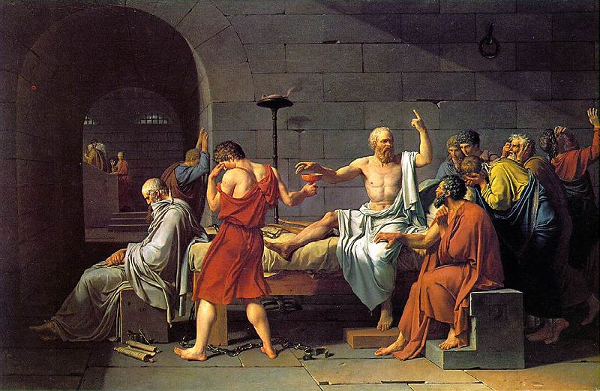
Ispitivanje eksperata

Slide 103
Drajfus – fenomenologija usvajanja veština
Uprkso autoritetu i uticaju 2000 godina filozofije [počevši od Sokrata], moramo da damo svež pogled na načina na koji ekspret usvaja veštine.
Umesto od konkretnih primera ka apstraktnim pojmovima i simboličkim reprezentacijama, usvajanje veština ide od apstraktnih (pojednostavljenih) situacija ka konkretnim slučajevima.

Slide 104
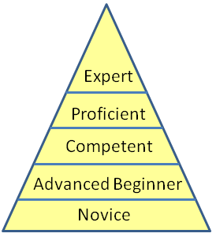
Drajfus – fenomenologija usvajanja veština

Slide 105
1. Početnik (Novice)
Instrukcija počinje pojednostavljenim primerima u kojima je zanemaren kontekst
Početnik može da prepozna takvu pojednostavljenu situaciju bez prethodnog iskustva
Početniku se daju pravila na osnovu kojih rešava zadati problem

Slide 106
1. Vozač početnik
Veza između brzine vozila i rastojanja
Pravilo držanja odgovarajućeg rastojanja kontrolišući brzinu vozila
Pravilo promene brzine na osnovu brzine kretanja vozila

Slide 107
1. Šahista početnik
Numerička vrednost figura
Pravilo menjanja figure, ako je dobijena numerička vrednost pozitivna povucu potez
Pravilo zauzimanja centralnih pozicija ukoliko nije moguće ostvariti benefit kroz razmenu figura

Slide 108
1. Programer početnik
?

Slide 109
2. Napredni (advanced) početnik
Uočavanje značajnih kontekstnih karakteristika problema
Kombinovanje kontektstno nezavisnih (početnik) sa kontekstnim karakteristikama problema (napredni početnik)

Slide 110
2. Napredni početnik vozač
Kontekstno nezavisne karakteristike problema:
Brzina
Rastojanje
Kontestno zavisne
Zvuk motora
Da li je vozač u kolima pored nervozan ili pijan?
Najbolje se uči kroz odabrane primere

Slide 111
2. Napredni početnik šahista
Kontekstno zavisne karakteristike problema:
Oslabljen kralj
Jaka struktura piona
Ne koristi se formalna definicija, prepoznaje se konkretna situacija

Slide 112
2. Napredni početnik programer
?

Slide 113
3. Kompetentnost
Sa porastom iskustva, broj kontestno zavisnih svojstava postaje sve veći
Usvaja se hijerarhijski pristup donošenju odluka
Prvo se izabere plan, cilj ili perspektiva
Time se ograniči skup svojstava koji su relevantni za tu perspektivu
Ljudi čestno ne uspeju da pređe na ovaj nivo (nikada ne uspeju da prepoznaju da li je neko svojstvo relevantno ili nije)
Karakteristike kompenetnosti:
Odabir perspektive
Svesna evaluacija svojstava problema koji su bitni za odabranu perspektivu
Odabir akcije
Emocionalna uključenost u realizaciju plana
Ne postoje pravila za odabir perspektive – perspektiva određuje pravila rešavanja problema

Slide 114
3. Kompetetni vozač
Put počinje odlukom, na primer, da želi najbrže da stigne na odredište
Odabira adekvatnu rutu
Zanemaruje uživanje u vožnji
Zanemaruje udobnost putnika u kolima
Povremeno krši saobraćajne propise

Slide 115
3. Kompetentni šahista
Kada je prepoznao da je oslabljen kralj, odlučuje se na napad
Zanemaruje svoje slabe pozicije
Zanemaruje gubitak figura koje su nepotrebne za napad

Slide 116
3. Kompetentni programer
?

Slide 117
4. Profesionalnost (proficiency)
Nije potrebno analitički odabrati perspektivu
Perspektiva se „sama pokazuje“
Još uvek je potrebno svesno doneti odluku kako da se rešavaju problemi relevantni za tu perspektivu

Slide 118
4. Profesionalni vozač
Ukoliko prebrzo vozi po kiši, prepoznaje perspektivu sigurne vožnje, i napušta perspektivu najbržeg stizanja na odredište

Slide 119
4. Profesionalni šahista
Automatski prepoznaje širok repertoar skupa pozicija na tabli
Bez razmišljanja odabira koju strategiju da sledi

Slide 120
4. Profesionalni programer
?

Slide 121
5. Ekspretiza
Dekompozicija klase slučajeva na podklase od kojih svaka ima svoje
Odluke
Akcije
Taktike
...
Automatski odabir ne samo perspektive, već i akcija koje će se izvršavati za svaki od konkretnih problema u toj perspektivi
„What must be done, simply is done.“

Slide 122
5. Ekspert šahista
Intuitivno odlučuje koje poteze da povuče
Može da odlično igra partije u kojima je vreme za potez ograničeno na 5 sekundi
Analitičke veštine mogu da mu budu angažovane za potrebe nečeg drugog

Slide 123
5. Eksper vozač
Nije potrebno da se koncentriše na put i da razmišlja o vožnji

Slide 124
5. Ekspert programer
?

Slide 125
Dodatak 6. Master
Odabira značaj pad performanse da bi isprobao novi prostor za definisanje perspektiva
Osnivanje pravca u umetnosti (Munk, Pikaso, Kandinski, Maljevič, Polok, Vorhol, Bejkon)
U programiranju?

Slide 126
Analiza usvajanja veština
Početnik koristi pravila, činjenice i heuristike za rešavanje problema
Ekspert ima direktnu situacionu svest na osnovu koje deluje
Posledice po ES:
Početnik koji zna mnogo činjenica može da bude veoma veoma koristan, posebno za obavljanje dosadnih poslova (rule based sistemi)
Postoji potreba da analiziramo i druge „prostore perspektiva“ u sistemima baziranim na znanju, osim rule based sistema

Slide 127
Mogući ES-i – istorije slučaja
Ovo je za diskusiju.
Sledećih sedam problema mogu, a ne moraju da budu pogodni za kompujterizaciju putem ES-a.
Notes:
23

Slide 128
Mogući ES-i – istorije slučaja - 1
Siromašna zemlja ima veliku populaciju, malo lekara i nedovoljne resurse da se obuči više lekara.
Predlog je da se obezbede bolničari koji se mogu relativno jeftino i brzo obučiti i da se opreme prenosivim personalnim računarom na kome je instaliran ekspertski sistem koji bi ih savetovao po pitanju dijagnostifikovanja i terapije za različite uobičajene bolesti.
Notes:
24

Slide 129
Mogući ES-i – istorije slučaja - 2
Zaposleni u stambenoj agenciji u malom Britanskom gradu su premoreni, a promet koji ostvaruju je nizak. Veliki deo posla zaposlenih su intervjui sa klijentima za koje postoji vrlo jasan protokol postavljanja pitanja (koja malo variraju zavisno od okolnosti u kojima je klijent).
Predlog je da se napravi ekspertski sistem koji bi usmeravao proces ispitivanja.
Notes:
25

Slide 130
Mogući ES-i – istorije slučaja - 3
Firma koja uvozi vina se u velikoj meri oslanja na svog glavnog vinskog eksperta koji ima sposobnost da, na bazi boje, ukusa, arome, itd., odabere vina koja postaju popularna. Uskoro odlazi u penziju.
Predlog je da se napravi ekspertski sistem koji će omogućiti da se toj veštini nauči nekoliko mlađih vinskih specijalista i da oni preuzmu taj posao.
Notes:
26

Slide 131
Mogući ES-i – istorije slučaja - 4
Školska uprava ima veliki nedostatak učitelja osnovne škole.
Predlog je da se napravi ekspertski sistem koji bi podučavao decu staru pet godina engleskom jeziku i aritmetici.
Notes:
27

Slide 132
Mogući ES-i – istorije slučaja - 5
Softverska kpompanije planira da razvije ekspertski sistem za vođenje računovodstva malih komercijalnih udruženja.
Notes:
28

Slide 133
Mogući ES-i – istorije slučaja - 6
Veliki proizvođač dizel i električnih lokomotiva ima problem da obezbedi dovoljan broj radnika na održavanju, a koji su dovoljno iskusni da lociraju otkaze u tim veoma složenim lokomotivama.
Predlog je da se napravi ekspertski sistem koji će biti u stanju da locira delove koji su otkazalina takvim mašinama.
Notes:
29

Slide 134
Mogući ES-i – istorije slučaja - 7
Rudarska kompanija želi da proširi posao, što obuhvata i traganje za neotkrivenim ležištima vrednih metalnih ruda. Nedostaju joj iskusni geolozi.
Predlog je da se napravi ekspertski sistem koji će ocenjivati geološke lokacije i zaključivati kolika je verovatnoća da u njima postoje ležišta rude.
Notes:
30

